Slide 1
Анализ бизнес-ьщдели стартапа Dasha.ai
Цель Работы: Описание бизнес-модели Dasha.AI по шаблону А. Остервальдера и И. Пинье и определение подходящей модели монетизации (по О. Гассману).
Выполнили: захра дарабзадех
2025

Slide 2
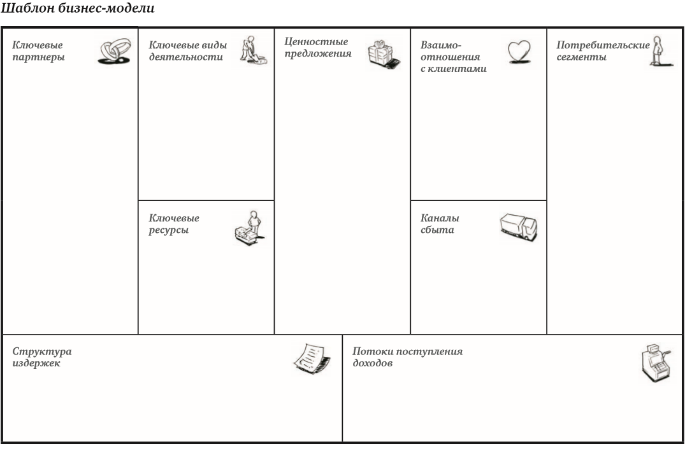
1. Поставщики облачных услуг (AWS, Google Cloud, Azure). 2. Телеком-операторы (для обеспечения качества связи). 3. Системные интеграторы (для внедрения решений в крупные компании).
1. R&D (Исследование и разработка новых моделей AI и LLMs). 2. Обслуживание IT-инфраструктуры (Поддержка облачных сервисов). 3. Продажи и Интеграция
Автоматизация сложных, многоступенчатых диалогов (Human-like AI): 1. Снижение операционных расходов (OPEX) до 50%. 2. мгновенная масштабируемость. 3. Повышение качества обслуживания и лояльности клиентов.
1. Персональное обслуживание (Выделенный менеджер по работе с крупными клиентами). 2. Самообслуживание (API и портал разработчика). 3. Техническая поддержка 24/7.
Крупные и средние B2B-компании с высоким объемом исходящих/входящих звонков: Банки (BFSI), Телеком, Страховые компании, Сектор услуг.
1. AI/ML/NLP Модели 2. IT-инфраструктура (Облачные вычисления, ЦОДы). 3. Команда инженеров (специалисты по ML и Deep Learning).
1. Прямые продажи. 2. Партнерские интеграции .
3. Разработчики API (Документация и SDK)
1. Зарплата (самые высокие затраты на высококвалифицированных AI/ML инженеров). 2. Облачные сервисы (расходы на вычислительные мощности). 3. R&D и Патентование.
1. Плата за использование (Pay-Per-Use) — оплата за минуту разговора/звонка. 2. Ежемесячная Подписка (SaaS) на корпоративный пакет. 3. Оплата за Интеграцию и кастомизацию.

Slide 3
Модель Монетизации (по О. Гассману) и Вывод
Основная Модель Монетизации | 1. Модель «Оплата по использованию» (Pay-Per-Use) / Подписка (SaaS).
Описание | Клиент платит за фактический объем услуг: за каждую минуту разговора, обработанный звонок или количество активных линий. Это напрямую соответствует ценности, которую дает Dasha.AI (снижение затрат на оператора).
Ключевая Модель (O. Гассман) | "Бритва и лезвие" (Razor and Blade) / "Оплата по результату" (Pay-Per-Use).
Обоснование | Основное решение (сама AI-платформа) предоставляется в рамках подписки, а потребление (минуты разговора) является "лезвием", за которое клиент платит регулярно.
Вывод | Бизнес-модель Dasha.AI является масштабируемой и интенсивно-технологичной. Успех модели полностью зависит от способности Ключевых ресурсов (AI-инженеры и Модели AI) поддерживать высокое Ценностное Предложение (человекоподобный диалог).

